Slide 1
大班数学活动：
认识10以内的单双数
泸县天兴镇中心幼儿园 祝娟
2022年5月

Slide 2
一、看一看
1 | 2 | 3 | 4 | 5 | 6 | 7 | 8 | 9 | 10

Slide 3
一、看一看
单数：
双数：
1 | 2 | 3 | 4 | 5 | 6 | 7 | 8 | 9 | 10

Slide 4
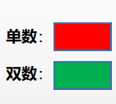
单数：1、3、5、7、9 双数：2、4、6、8、10
你发现了什么

Slide 5
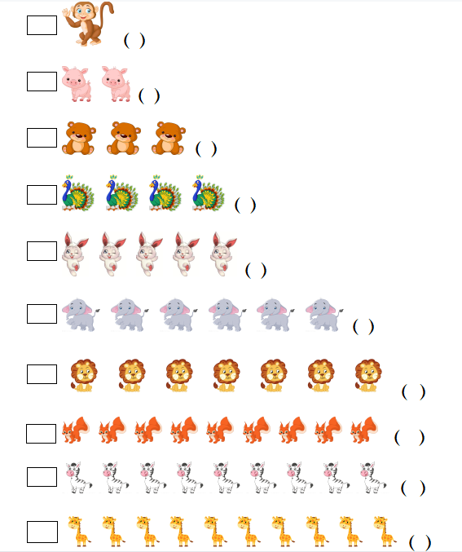
动物朋友
二、做一做
单数：
双数：
√
√
5
6

Slide 6
√
动物朋友
1
二、做一做
2
√
3
单数：
双数：
√
4
√
5
6
√
7
8
√
9
10

Slide 7
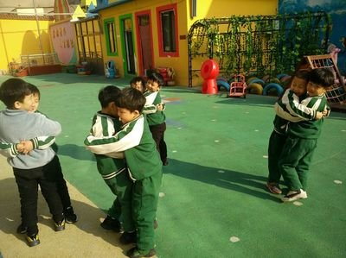
单数：1、3、5、7、9 双数：2、4、6、8、10
三、玩一玩
游戏：喊数抱团

Slide 8
四、找一找，说一说
找一找我们身边的单数、双数。

Slide 9
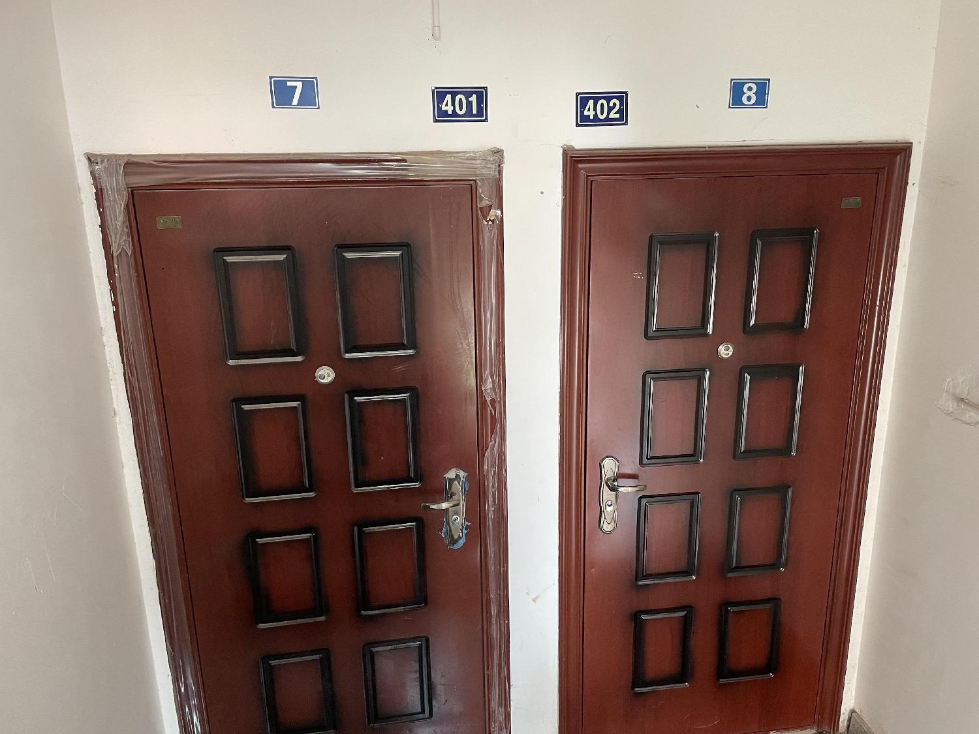
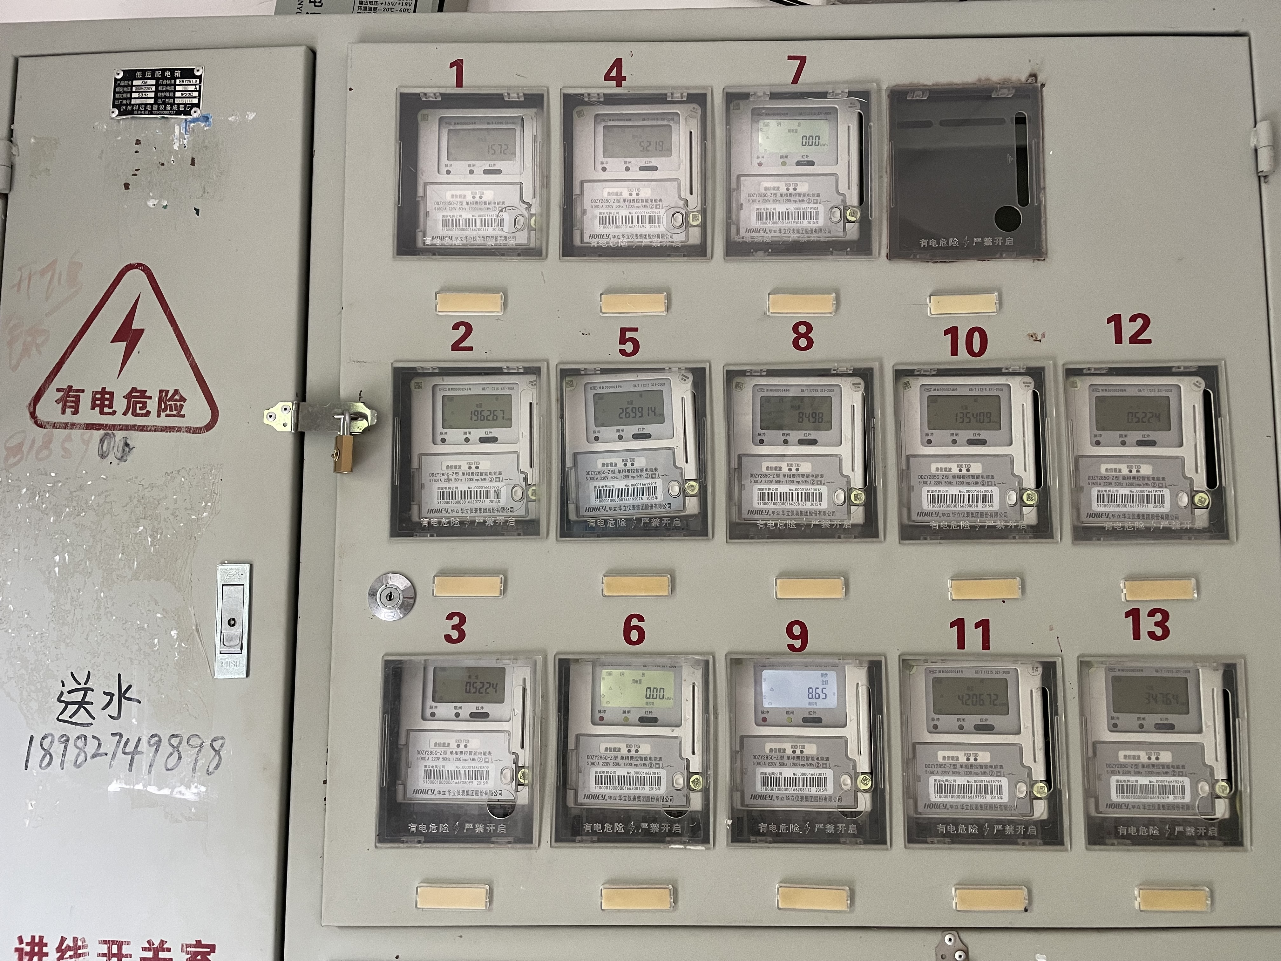
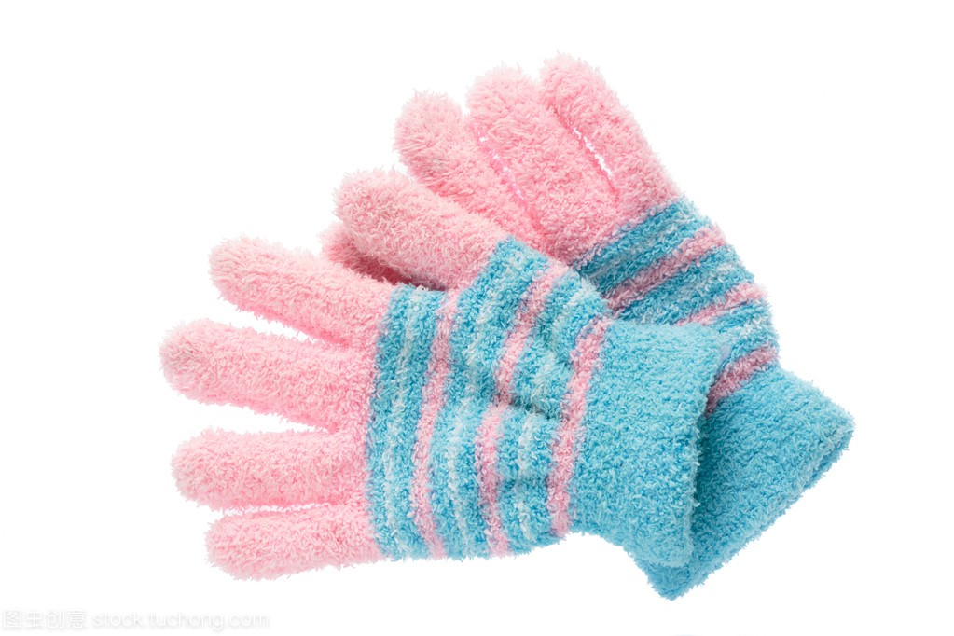
四、找一找,说一说。
找一找我们身边的单数、双数

Slide 10
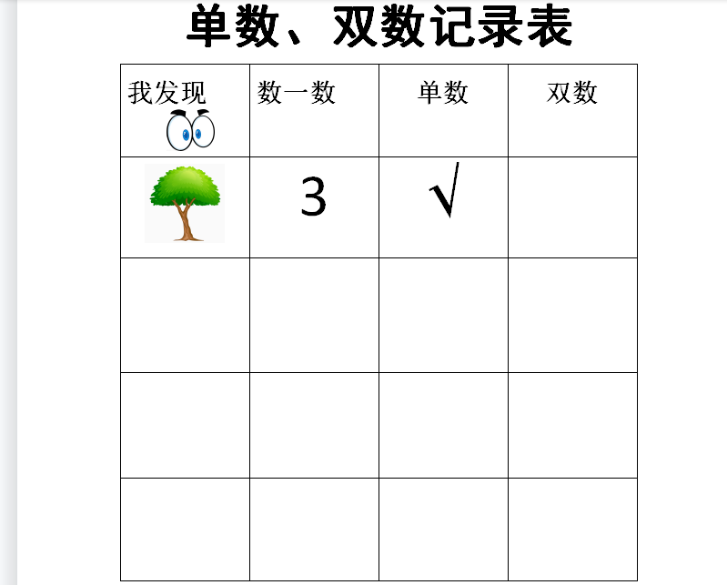
五、记一记

Slide 11
谢谢大家 ！
单击此处添加副标题

